Slide 1
Berufskenntnisse BK
SchreinerIn EFZ, SC2022b

Slide 2
SchreinerIn EFZ
Möbel / Innenausbau: Stellen Einzelmöbel und Schränke, Innentüren, Tische, Küchen und allgemeine Innenausbauarbeiten her und montieren sie. Sie befassen sich ausserdem mit Furnier- und Beschichtungsarbeiten sowie mit der Oberflächenbehandlung.
Bau / Fenster: Stellen Aussentüren, Fenster, Fensterläden, Schränke und Korpusse, sowie Wand- und Deckenverkleidungen her. Auf der Baustelle montieren sie diese Bauteile.
Beide Fachrichtungen besuchen gemeinsam den Fachunterricht

Slide 3
SchreinerInnen aller Fachrichtungen sind in der Lage…
…einfache Werkzeichnungen zu zeichnen (CAD/Skizzen).
…Massivholz, Holzwerkstoffe, Kunststoffe, Glas, Metall und andere Werkstoffe fachlich zu verarbeiten.
…Werkstücke nach Plänen herzustellen.
…an grossen stationären Maschinen und computergesteuerten CNC- Bearbeitungszentren zu schneiden, hobeln, bohren, fräsen und schleifen.
…Arbeitssicherheitsmassnahmen und Schutzvorrichtungen einzusetzen.
…ökologische Aspekte zu berücksichtigen.

Slide 4
Bedeutung des Berufes für die Gesellschaft
Mit ihrer Kreativität und ihrer exakten Arbeitsweise verschönern SchreinerInnen EFZ mit ihren Produkten die Lebensräume der Menschen.

Slide 5
Lektionen in der Berufsfachschule
 | 1. Lehrjahr | 2. Lehrjahr | 3. Lehrjahr | 4. Lehrjahr | Total
A. Berufskenntnisse 1. Vorbereiten und Planen | 120 | 120 | 100 | 110 | 450
2. Herstellen und Montieren | 80 | 80 | 100 | 50 | 310
3. Fachspezifischer Unterricht |  |  |  | 40 | 40
Total A | 200 | 200 | 200 | 200 | 800
B. Allgemeinbildung | 120 | 120 | 120 | 120 | 480
C. Sport | 40 | 40 | 40 | 40 | 160
Total Lektionen B, C | 360 | 360 | 360 | 360 | 640
Total aller Lektionen |  |  |  | 1’140

Slide 6
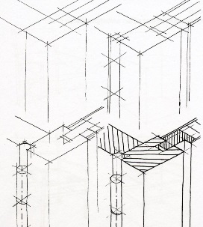
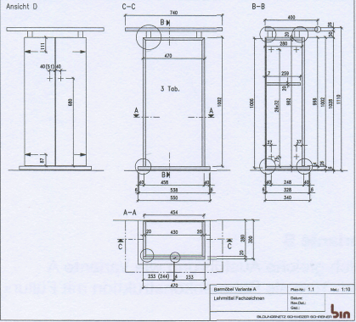
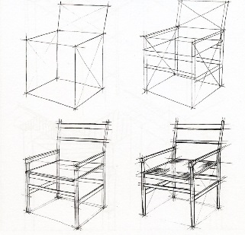
Vorbereiten Planen - VP
Skizzieren Darstellungstechniken Perspektiven
Konstruktionen, Zeichnungsnormen umsetzen
Werkzeichnungen von Hand und CAD
Werkstofflisten
Bauphysik - Wärme, Feuchte…
Massaufnahme
Angewandtes Rechnen

Slide 7
Herstellung und Montage - HM
Materialkenntnisse: Massivholz, Furniere, Holzwerkstoffe, Kunststoffe, Glas, Klebstoffe, Oberflächenbehandlungsmittel, Metalle, Dichtstoffe, Montagemittel, Schleifmittel..
Betriebsmittelkunde: Stationäre- und Handmaschinen, Werkzeuge, Zerspanung, CNC- Programmieren. Chemie, Bauphysik, Brandschutz
Sicher Arbeiten: Arbeitssicherheit, Gesundheit, Ökologie

Slide 8
Schlüsselqualifikationen der Lernenden
Durch handlungskompetenzorientierten Unterricht wollen wir folgende Kompetenzen fördern:
Selbstkompetenzen
Sozialkompetenzen
Methodenkompetenzen
Eigenverantwortung
Selbstständigkeit
Einsatzwille und Berufsinteresse
Kreativität bei Problemlösung
Objektive Eigenbeurteilung

Slide 9
Lernformen/Methoden
Um die geforderten Kompetenzen erreichen zu können, arbeiten wir mit folgenden Lernformen und Methoden:
LernJob
Lehrervorträge
Arbeitsaufträge
Tandemarbeiten
Gruppenarbeiten
Leittexte
Vormachen - Nachmachen

Slide 10
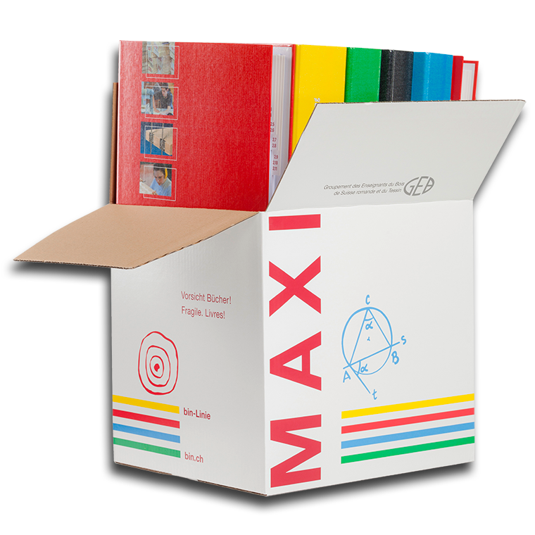
Lehrmittel
Printversion
E Book
Onlineversion bin Linie

Slide 11
Wiederholungs- und Lernmöglichkeiten
Bin-Educa und bin.ch
Schreiner- und Binapp
Schreinerlehre.com
Vssm.ch

Slide 12
Software
Office 365
Vectorworks CAD
WoodWop CNC
XODO

Slide 13
Office 365
Lernender
Lernende
Lernender
Lehrperson

Slide 14
SharePoint (Teams)
Lernender
Lernende
Lernender
Lehreperson

Slide 15
Chancen der Digitalisierung
Individualisierung wird vereinfacht
Kollaboratives Arbeiten nicht mehr orts- und zeitgebunden, gemeinsame Produkte
Rolle der Lehrperson: Vom Wissensvermittler zum Lerncoach
Lernfortschritte jederzeit einsehbar
Methodenvielfalt
Selbstverantwortung

Slide 16
…und zum Schluss Digitalisierung
Papierloser Unterricht wird nicht angestrebt
Schulkultur bleibt erhalten
Berufsauftrag wird erfüllt
Alle Unterlagen können von jedem PC eingesehen werden. Anmeldung mit Passwort.

Slide 17
Erwartungen an die Lernenden
Um die Ziele erfüllen zu können, erwarten wir von den Lernenden, dass sie…
pünktlich sind.
Ordnung halten.
Einsatz und Leistung zeigen.
im Unterricht mitmachen.
Teamgeist entwickeln.
die Hausaufgaben erledigen.
den Stoff zu Hause aufarbeiten.

Slide 18
Schwerpunkte beim Qualifikationsverfahren
Ende 3. Lehrjahr: Teilprüfung der grundlegenden Berufsarbeit (Fallnote 20%)
Im 8. Semester: Abschlussarbeit (individuelle Produktivarbeiten/IPA) (Fallnote 20%)
Ende 4. Lehrjahr: Schulische Prüfungen (20%)
Erfahrungsnote der Berufsfachschule und der überbetriebliche Kurse (je 10% = 20%)
Allgemeinbildung (20%)

Slide 19
Informationen an Eltern und Ausbildner
Über den Stand der Leistungen orientieren wir durch
Zeugnisabgabe
Teilweise telefonischem Kontakt oder Email
schriftliche Zwischenberichte
Einzelgespräche mit Eltern und Ausbildner

Slide 20
Informationen für Eltern und Ausbildner
Homepage BWZ Lyss www.bwzlyss.ch
E-Mail Lehrperson mhurni@bwzlyss.ch
E-Mail Fachgruppenleitung rjungen@bwzlyss.ch
Telefonisch via Sekretariat 032 387 89 89

Slide 21
Allgemeinbildung (ABU)
Voraussetzungen schaffen, damit junge Leute den Übertritt in die Erwachsenen-welt schaffen.

Slide 22
Lehrpläne
Rahmenlehrplan
für
alle Berufsfachschulen
Schullehrplan

Slide 23
Teilbereiche
Gesellschaft
50%
Sprache & Kommunikation
50%

Slide 24
Themen
Wohnen und Zusammenleben
Schweiz in Europa und der Welt
Arbeit und Zukunft
Globale Herausforderungen
(Kunst und Kultur)
Berufliche Grundbildung
Geld und Kauf
Risiko und Sicherheit
Demokratie und Mitgestaltung
Markt und Konsum

Slide 25
Zeugnis
pro Semester ein Zeugnis
pro Teilbereich je eine Zeugnisnote
Gesellschaft
Sprache und Kommunikation

Slide 26
Qualifikationsverfahren
Erfahrungsnote | Vertiefungsarbeit (VA) | Schlussprüfung
Zeugnisnoten | In Gruppen | schriftlich
Gesellschaft Sprache und Kommunikation | Dokumentation Präsentation Prüfungsgespräch | Gesellschaft Sprache und Kommunikation
1/3 | 1/3 | 1/3

